Slide 1

10 класс Финансовая грамотность 18.10.2022 Урок № 7
«Банки и их роль в жизни семьи»
Notes:
Тема урока: Что такое банк и чем он может быть вам полезен.(запись темы в тетрадь).

Slide 2

Цель урока:
выяснить роль банковской системы в жизни общества и семьи
?
Задачи урока:
выяснить устройство банковской системы, определять роль Центрального банка и коммерческих банков в жизни общества и семьи;
характеризовать виды банковских операций
рассчитывать банковский процент и сумму выплат по вкладам
План:
Что такое банк и банковская система?
Кредиты
Кредитный договор
Notes:
Формулировка цели и задач урока.

Slide 3

1. Что такое банк и банковская система?
Вспомните другие финансовые учреждения
Чем они отличаются от банка?
Банк – это финансово-кредитное учреждение, занимающееся операциями с деньгами, ценными бумаги и драгоценными металлами и предоставляющее услуги финансового характера частным и юридическим лицам.
Notes:
1.Что такое банк и банковская система?
Банк – это финансово-кредитное учреждение, занимающееся операциями с деньгами, ценными бумаги и драгоценными металлами и предоставляющее услуги финансового характера частным и юридическим лицам.
Вспомните, что вы знаете о банках и назовите операции, которые они осуществляют. (ответы учащихся).

Slide 5

Правовой основой банковской деятельности в РФ является ФЗ «О банках и банковской деятельности»
Центральный
банк РФ
Коммерческие банки
Главная цель – получение прибыли

Slide 6
Центральный банк | Коммерческий банк
регулятор и надзорный орган финансовая организация, оказывающая услуги юридическим лицам полномочия: осуществляет эмиссию (т.е. выпуск денег) в РФ устанавливает правила со-вершения и учёта банковских операций выдает лицензии коммер-ческим банкам осуществляет надзор за всеми кредитными организаци-ями государства | фирма, организующая движение ссудного капитала с целью получения прибыли виды операций: приём вкладов размещение на хранение ценных бумаг, драгоценных металлов и других ценностей выдача кредитов денежные переводы в разные территориальные обра-зования; обмен валют

Slide 7
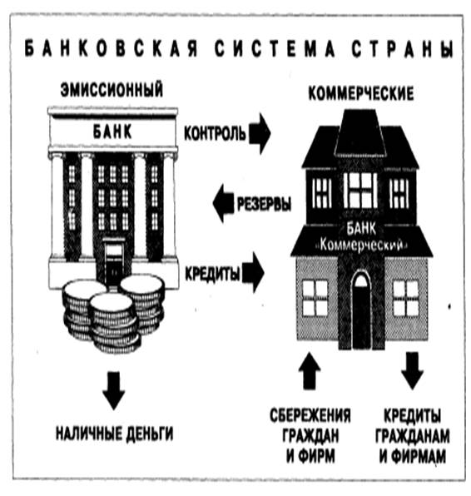
Как взаимодействуют ЦБ РФ и коммерческие банки

Slide 8
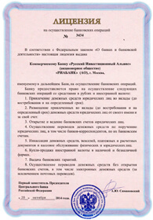
Кроме Центрального банка и коммерческих банков банковская система включает:
небанковские финансово-кредитные организации
банковскую инфраструктуру
банковское законодательство
Банковская лицензия - это специальное разрешение ЦБ РФ на ведение банковской деятельности в форме официального документа бессрочного характера действия, удостоверяющего с соблюдением установленной формы (реквизитов) право банка проводить указанные в нём банковские и другие операции (сделки)

Slide 9

Источники:
http://investprofit.info/bank-system/
http://dogovor-online.ru/dogovor/kreditniy-dogovor-1.html

